Slide 1
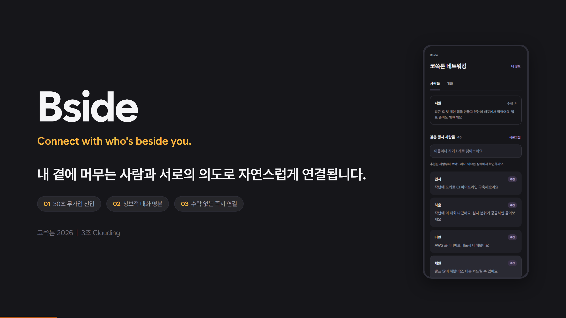
Notes:
00:00-00:16 (16초) 표지. 인사와 한 줄.

Slide 2
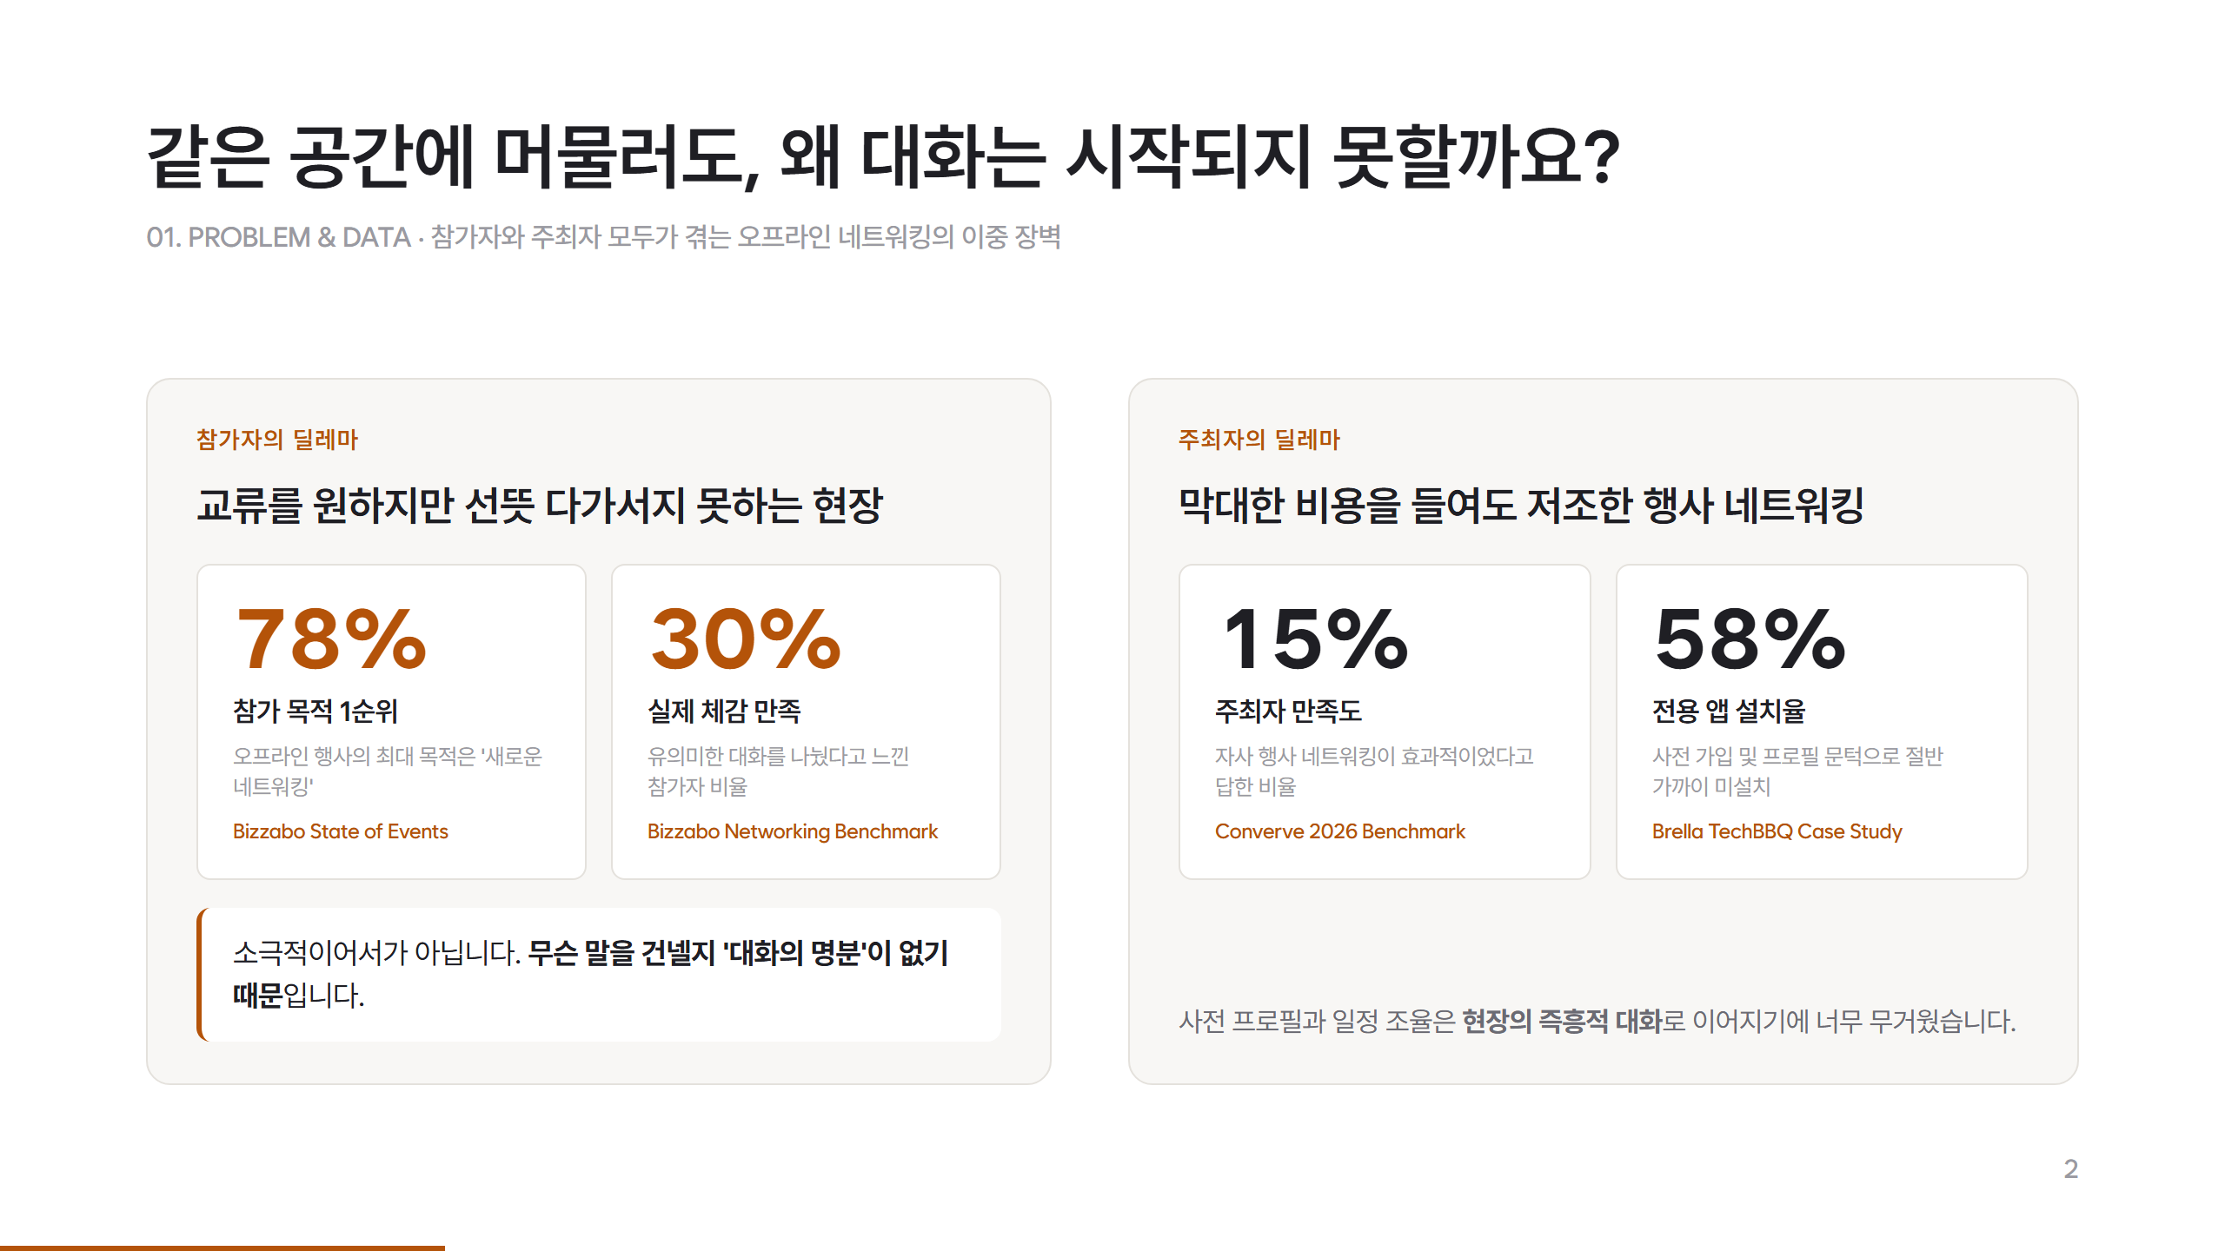
Notes:
00:16-00:51 (35초) 문제. 78/30 · 15/58. 출처는 덱에 있다.

Slide 3
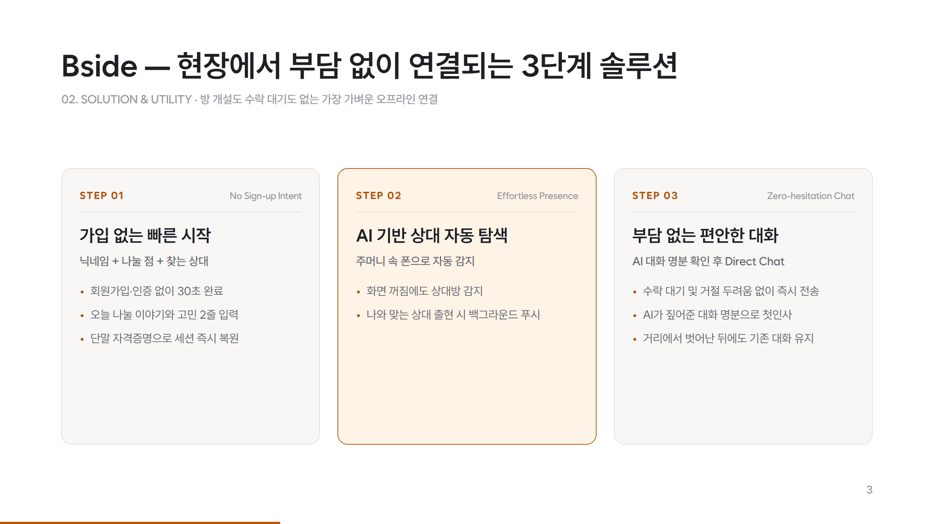
Notes:
00:51-01:09 (18초) 솔루션 3단계. 빠르게 넘긴다.

Slide 4
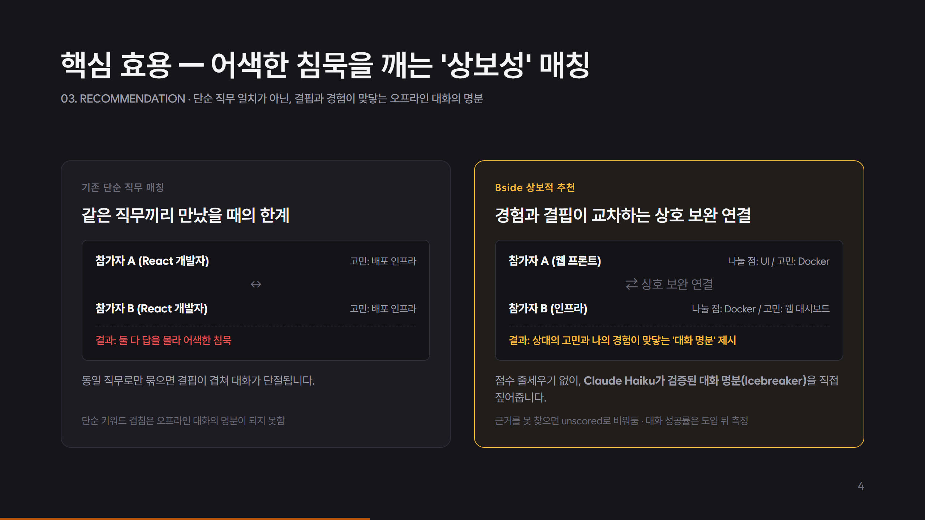
Notes:
01:09-01:50 (41초) 상보성. 최고점. 왼쪽 침묵 → 오른쪽 맞물림 순서.

Slide 5
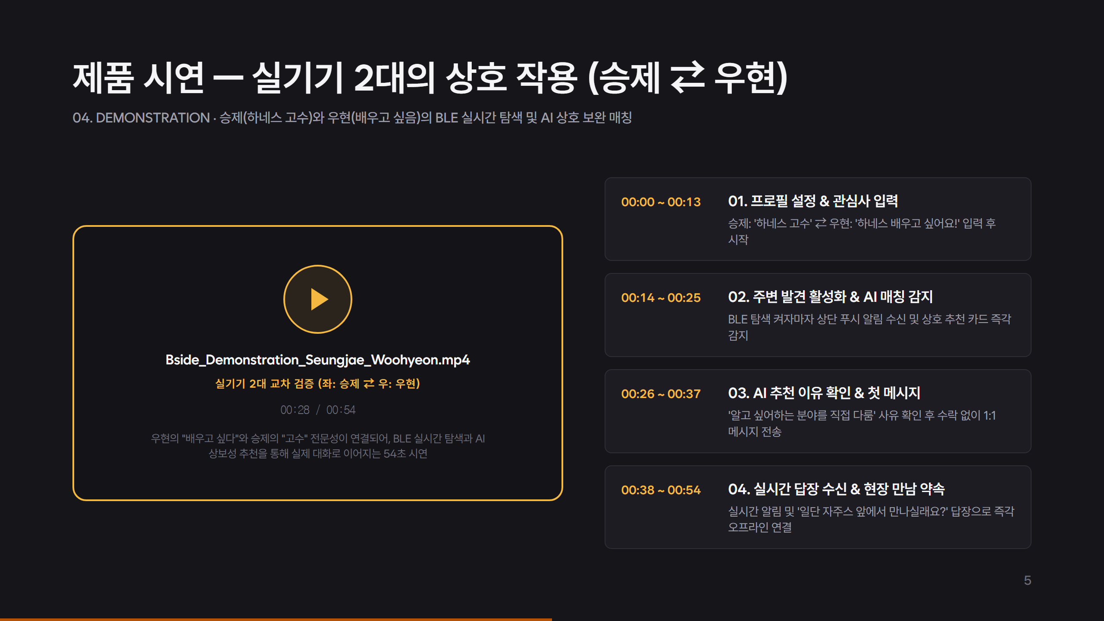
Notes:
01:50-02:41 (도입 6초 + 영상 45초) 영상 중에는 말하지 않는다.

Slide 6
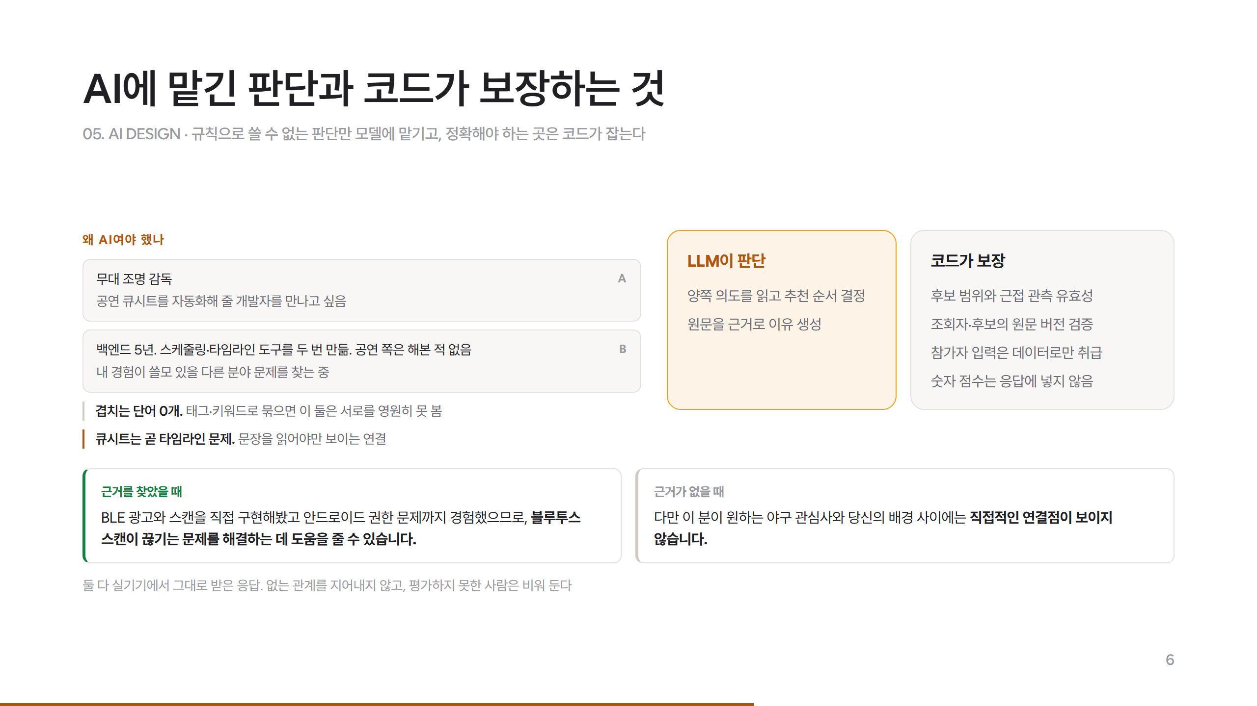
Notes:
02:41-03:36 (55초) AI 설계. '겹치는 단어 0개'를 반드시 소리내어 말한다.

Slide 7
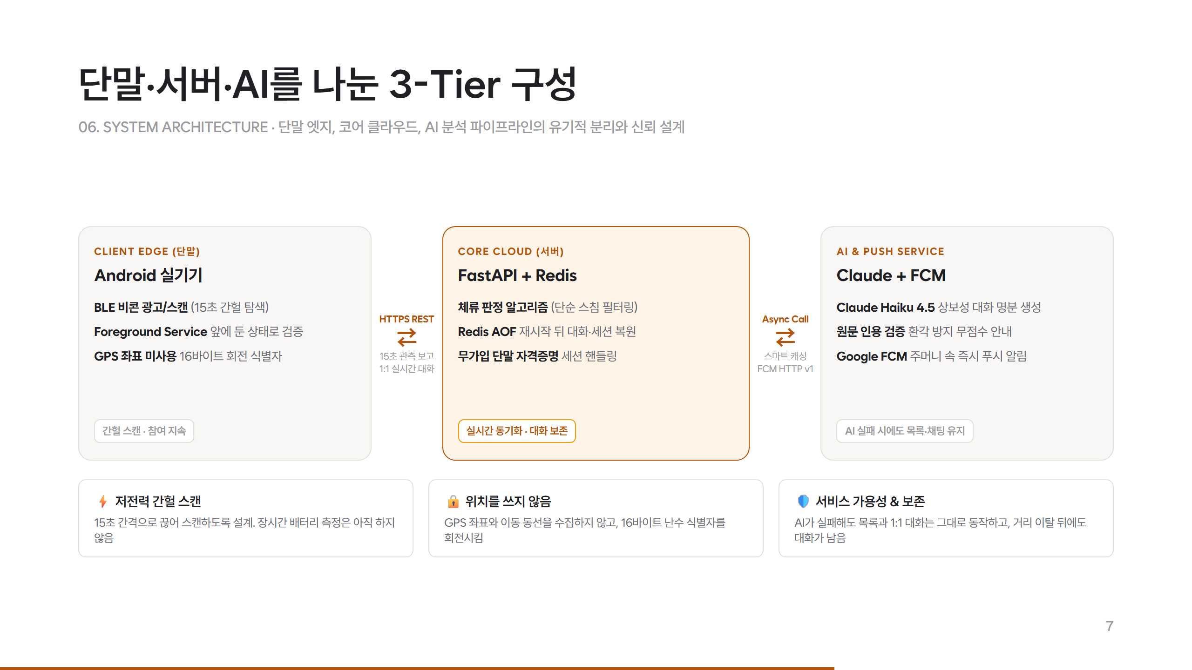
Notes:
03:36-03:50 (14초) 3-Tier. 한 문장으로 넘긴다.

Slide 8
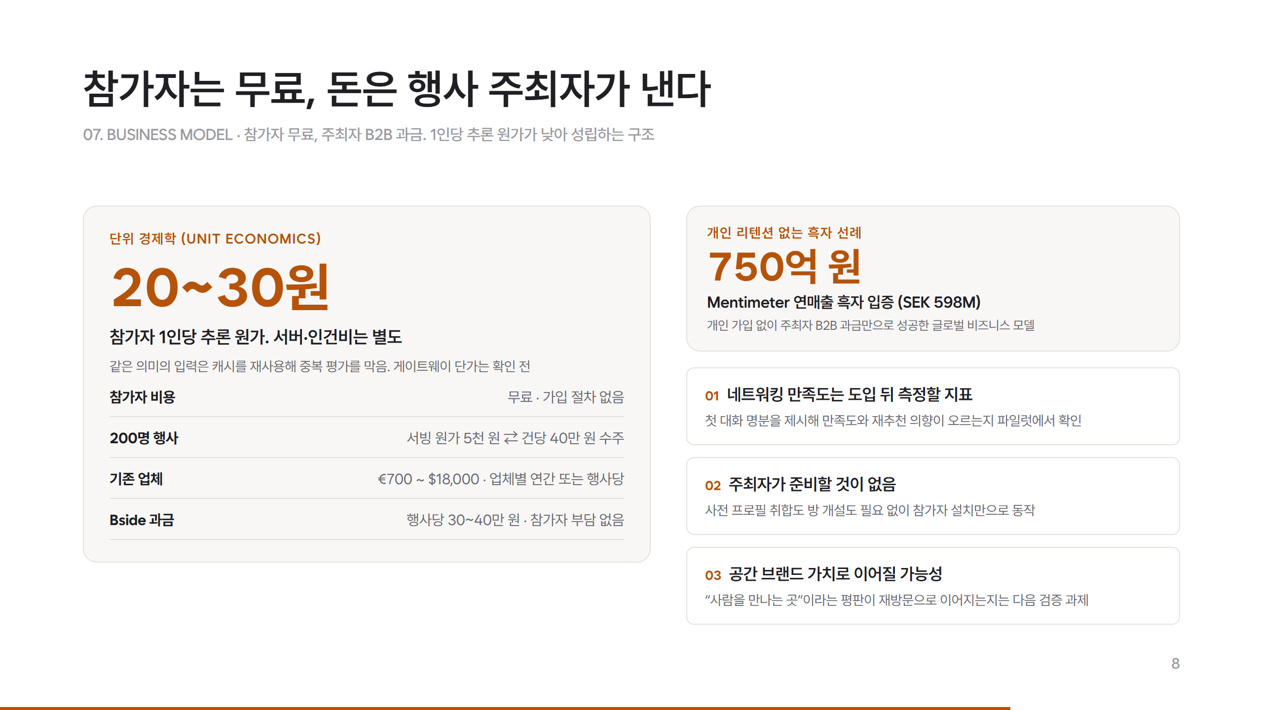
Notes:
03:50-04:14 (24초) 수익. 98% 마진은 폐기. 추론 원가 20~30원으로만 말한다.

Slide 9
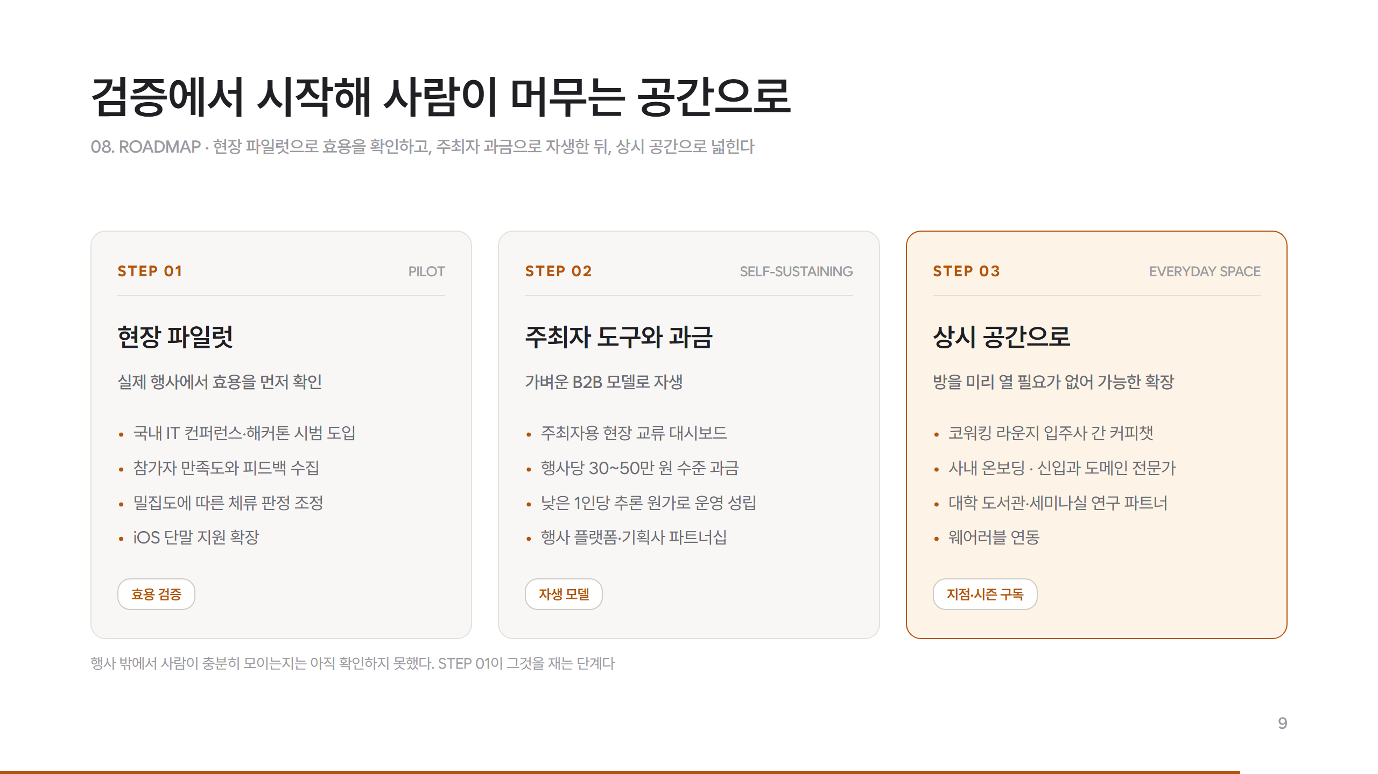
Notes:
04:14-04:27 (13초) 로드맵. 행사 밖 밀도는 미검증이라고 밝힌다.

Slide 10
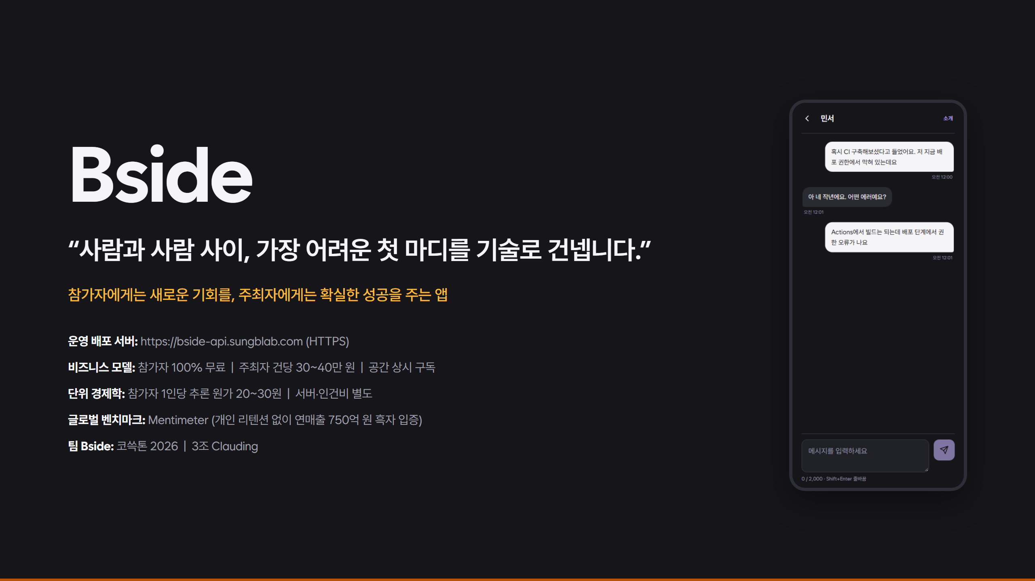
Notes:
04:27-04:32 (5초) 마무리. 여기서 끝내고 질문을 받는다.

